Slide 1













CHỦ ÐỀ 1:
ESTER VÀ LIPID
Bài 1. ESTER VÀ LIPID
Hóa học 12 – Chương trình mới

Slide 2
CẤU TRÚC BÀI GIẢNG
ESTER VÀ LIPID
01
02
KHÁI NIỆM VÀ DANH PHÁP
TÍNHCHẤT VẬT LÍ
03
04
TÍNH CHẤT HÓA HỌC
ỨNG DỤNG VÀ ĐIỀU CHẾ(*)
(*) Trong phần lipid, phần điều chế sẽ được đổi thành phần vai trò.

Slide 3



ESTER
Phần I:

Slide 4


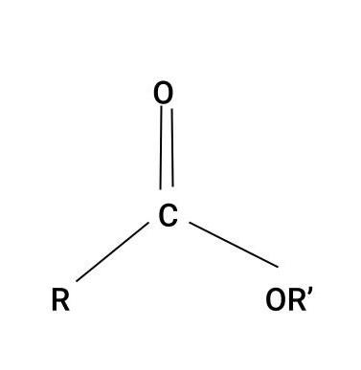

I - ESTER
1/ Khái niệm và danh pháp
a/ Khái niệm
Khi thay thế nhóm –OH ở nhóm carboxyl (–COOH) của carboxylic acid bằng nhóm –OR thì thu được ester , với R là gốc hydrocarbon.
Công thức cấu tạo của ester là:
với R, R’ là gốc hydrocarbon, R có thể là H

Slide 5
I - ESTER
1/ Khái niệm và danh pháp
b/ Cách gọi tên danh pháp
Tên gốc hydrocarbon R’
tên anion gốc acid (đuôi “ate”) (RCOO)
HCOOCH₃
methyl formate
methyl benzoate
vinyl acetate
benzyl acetate

Slide 6


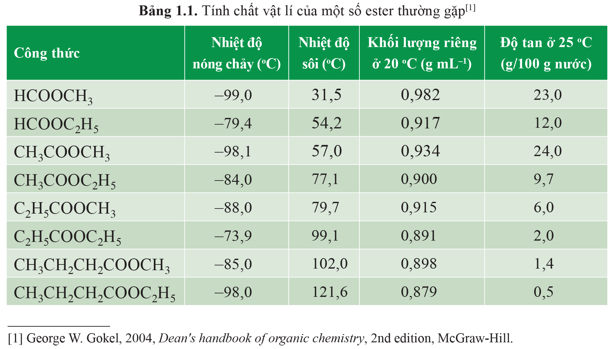

I - ESTER
Dựa vào bảng nhiệt độ sôi của ester cùng với thông tin trong sgk cũng như kiến thức lớp 11 về alcohol và carboxylic acid, hãy cho biết tính chất vật lí của ester được mô tả như thế nào.
2/ Tính chất vật lí

Slide 7
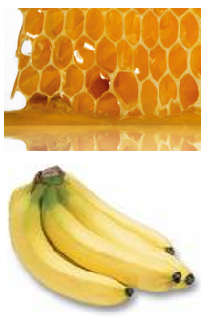


- Thường là những chất lỏng, nhẹ hơn nước, rất ít tan trong nước có khả năng hòa tan được nhiều chất hữu cơ khác nhau.
I - ESTER
2/ Tính chất vật lí
- Nhiệt độ sôi thấp hơn so với carboxylic acid và alcohol có cùng số nguyên tử C.
CH3COOCH2CH2CH(CH3)2
- Những ester có khối lượng phân tử lớn có thể ở trạng thái rắn (như mỡ động vật, sáp ong…)
- Các ester thường có mùi thơm đặc trưng (VD: isoamyl acetate C₇H₁₄O₂ có mùi thơm đặc trưng của chuối)

Slide 8
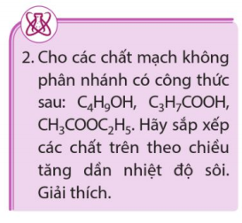
I - ESTER
2/ Tính chất vật lí
Lời giải:
CH₃COOC₂H₅ < C₄H₉OH < C₃H₇COOH.
Vì CH₃COOC₂H₅ không có liên kết hydrogen, alcohol có liên kết hydrogen yếu hơn acid

Slide 9


I - ESTER
3/ Tính chất hóa học
Phản ứng ở nhóm chức
Phản ứng ở gốc hydrocarbon
Phản ứng thủy phân:
Trong môi trường acid:
Trong môi trường kiềm:
R-COO-R’+ NaOH $\underset{→}{H_{2}O,t°}$ R-COONa + R’OH
Phản ứng cộng:
CH₃COOCH=CH₂ +H₂
CH₃COOCH₂CH₃
R-COOR’ + H-OH
H⁺, tº
R-COOH + R’-OH
Ni,tº

Slide 10
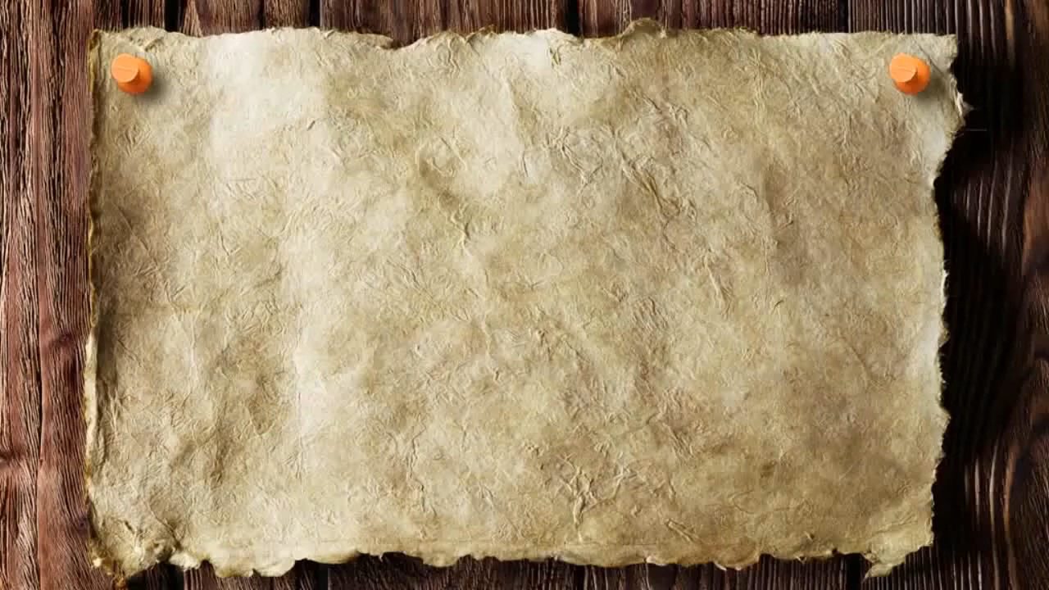
Video thí nghiệm thủy phân ester

Slide 11
I - ESTER
3/ Tính chất hóa học
Phản ứng ở nhóm chức
Phản ứng ở gốc hydrocarbon
Phản ứng khử:
Phản ứng trùng hợp:
R-COO-R’
LiAlH₄, t⁰
RCH₂-OH +R’-OH

Slide 12


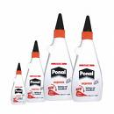




I - ESTER
4/ Ứng dụng và điều chế
a/ Ứng dụng
Phụ gia
Bánh
Keo dán
ESTER
Kính ô tô
Mĩ phẩm
Nước hoa
Xà phòng

Slide 13

I - ESTER
4/ Ứng dụng và điều chế
a/ Ứng dụng
Ester được dùng làm dung môi để tách, chiết chất hữu cơ, pha sơn…
Ester được dùng để sản xuất chất dẻo poly-vinyl acetate, poly-(methyl methacrylate)…
Một số ester có mùi thơm, không độc được dùng làm chất tạo hương trong công nghiệp thực phẩm, mỹ phẩm…

Slide 14
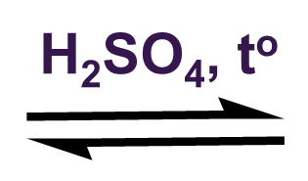
I - ESTER
4/ Ứng dụng và điều chế
b/ Điều chế
* Ester của alcohol:
Các ester thường được điều chế bằng cách đun hỗn hợp gồm carboxylic acid và alcohol, sử dụng sulfuric acid đặc làm xúc tác.
R¹COOH + HOR² R¹COOR² + H₂O
VD : Phản ứng điều chế isoamyl acetate:
CH₃COOH + HOCH₂CH₂CH(CH₃)₂
CH₃COOCH₂CH₂CH(CH₃)₂ + H₂O
PHẢN ỨNG ESTER HÓA
isoamyl alcohol
isoamyl acetate
* Ester của phenol:
C₆H₅OH + (CH₃CO)₂O → CH₃COOC₆H₅ + CH₃COOH
Acetic anhydride
Phenyl acetate

Slide 15
LIPID
Phần II:

Slide 16
II - LIPID
1/ Khái niệm, phân loại và trạng thái tự nhiên
a/ Khái niệm
Lipid là những hợp chất hữu cơ có trong tế bào sống, không hòa tan trong nước nhưng tan trong các dung môi hữu cơ không phân cực như : ether, cloroform, xăng dầu,…
b/ Phân loại
Chất béo
sáp
Phân loại
steroid
Chúng ta chỉ xét các chất béo.
phospholipid

Slide 17
II - LIPID
1/ Khái niệm, phân loại và trạng thái tự nhiên
b/ Phân loại
Chất béo là thành phần chính của dầu mỡ động, thực vật. Khi thủy phân chất béo thì thu được glycerol và acid béo
→ Chất béo là triester của glycerol với acid béo gọi chung là triglyceride hay triacylglycerol.
Acid béo: là monocarboxylic acid no hoặc không no, có số chẵn nguyên tử carbon (khoảng từ 12C đến 14C) không phân nhánh
Công thức chung của chất béo là:

Slide 18
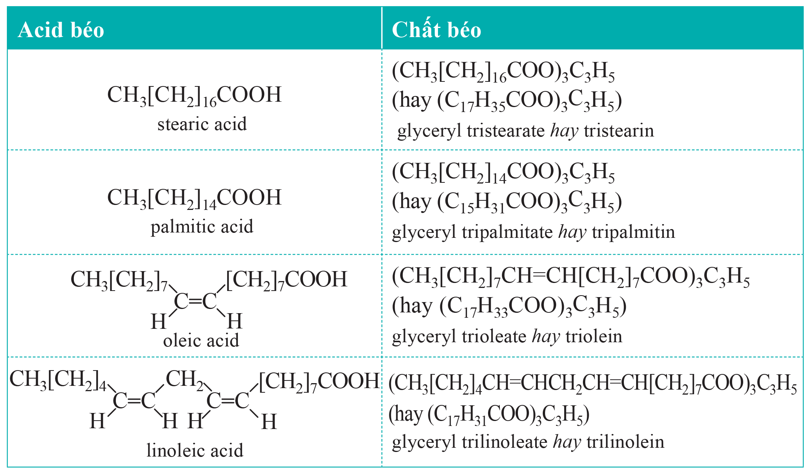
MỘT SỐ ACID BÉO THƯỜNG GẶP

Slide 19
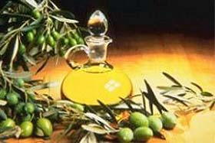
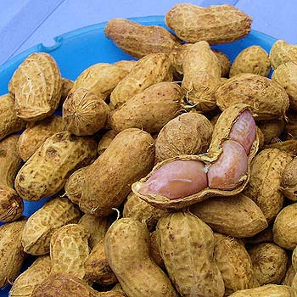
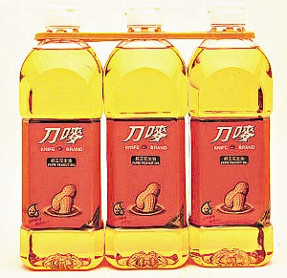
II - LIPID
1/ Khái niệm, phân loại và trạng thái tự nhiên
c/ Trạng thái tự nhiên
Chất béo là thành phần chính của dầu thực vật.
Dầu Oliu
Dầu đậu phộng

Slide 20
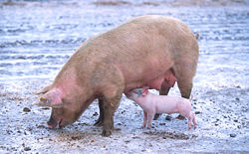
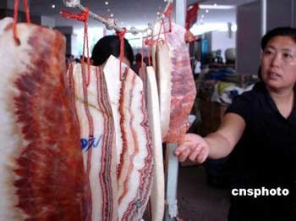
II - LIPID
1/ Khái niệm, phân loại và trạng thái tự nhiên
c/ Trạng thái tự nhiên
Mỡ động vật

Slide 21
II - LIPID
2/ Tính chất vật lí
Chất béo rắn | Chất béo lỏng
Là các triglyceride chứa chủ yếu các gốc acid béo không no được gọi là dầu.
VD: Nó thường có nguồn gốc thực vật (dầu lạc, dầu vừng,…) hoặc từ động vật máu lạnh (dầu cá).
Là các triglyceride chứa chủ yếu các gốc acid béo no
VD: mỡ động vật (mỡ bò, mỡ cừu,…).
Các chất béo nhẹ hơn nước, không tan trong nước và tan nhiều trong các dung môi hữu cơ kém phân cực.

Slide 22
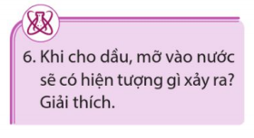
II - LIPID
2/ Tính chất vật lí
Lời giải:
Khi cho dầu, mỡ vào nước sẽ không tan trong nước, và nổi trên mặt nước. Vì dầu, mỡ không có liên kết hydrogen nên không tan trong nước, khối lượng riêng nhỏ hơn nước nên nổi trên mặt nước.

Slide 23
II - LIPID
3/ Tính chất hóa học
a/ Phản ứng hydrogen hóa
Chất béo có chứa các gốc acid béo không no tác dụng với hydrogen ở nhiệt độ cao và có xúc tác. Khi đó hydrogen cộng vào nối đôi C=C và để nguội, thu được sản phẩm là chất béo rắn :
+ 3H₂
Ý nghĩa: Sản xuất bơ nhân tạo từ dầu thực vật

Slide 24
II - LIPID
3/ Tính chất hóa học
b/ Phản ứng oxi hóa
Gốc hydrocarbon không no của chất béo bị oxi hóa chậm bởi oxi không khí tạo thành các chất bị phân hủy thành các sản phẩm có mùi khó chịu (điển hình như aldehyde…).
Đó là nguyên nhân của hiện tượng dầu mỡ để lâu bị ôi.

Slide 25
SƠ ĐỒ CHUYỂN HÓA LIPID TRONG CƠ THỂ
Enzyme, dịch mật
Glycerol
Chất béo
Thủy phân
acid béo
t/d mật
Dạng tan
hấp thụ trực tiếp
qua mao trạng ruột
Vào thành ruột
tế bào
Chất béo mới
nhờ máu chuyển tới
bị thuỷ phân
CO₂ + H₂O + Q
Cơ thể hoạt động
bị oxi hoá
Phần chất béo còn dư tích luỹ vào mô mỡ

Slide 26
II - LIPID
4/ Ứng dụng và vai trò
a/ Ứng dụng
Chất béo dùng để điều chế xà phòng, glycerol, chế biến thực phẩm, làm nhiên liệu cho động cơ diesel.
Các nguồn cung cấp acid béo như omega-3 và omega-6 có tác dụng giảm huyết áp. giảm cholesterol trong máu và ngăn chặn sự hình thành các mảng triglyceride bám trên động mạch, giúp giảm nguy cơ gây xơ vữa động mạch.
b/ Vai trò
Chất béo còn là nguyên liệu để tổng hợp một số chất khác cần thiết cho cơ thể. Nó còn có tác dụng bảo đảm sự vận chuyển và hấp thụ các chất hòa tan được trong chất béo.

Slide 27
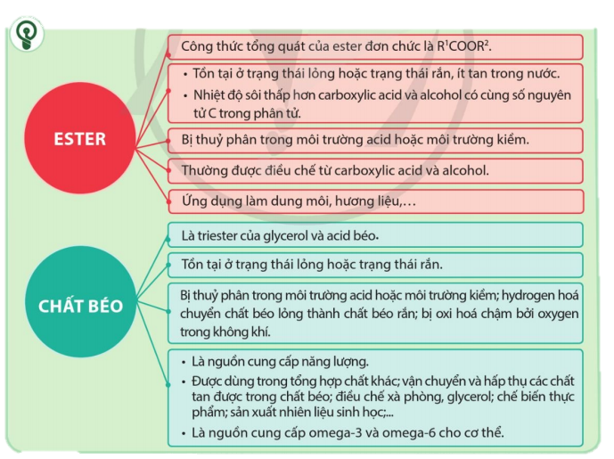
TỔNG HỢP LẠI KIẾN THỨC

